Slide 1
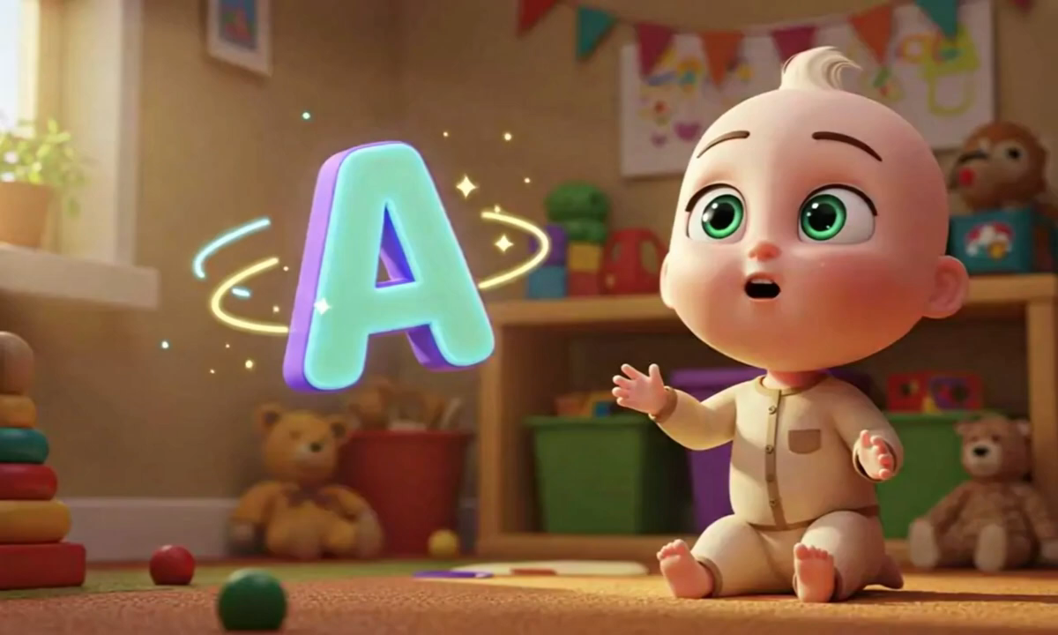

Slide 2

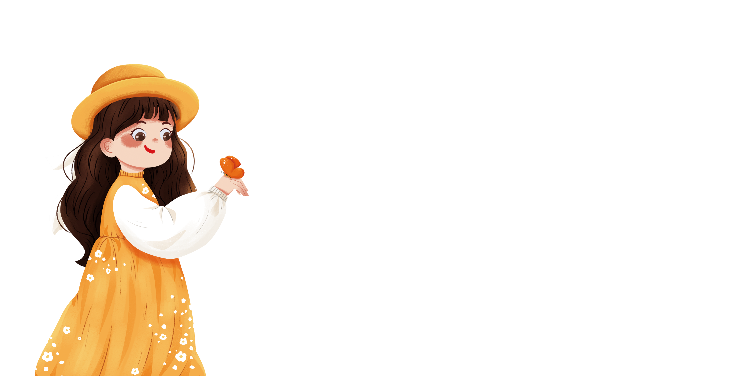
Luyện
viết chữ

Slide 3
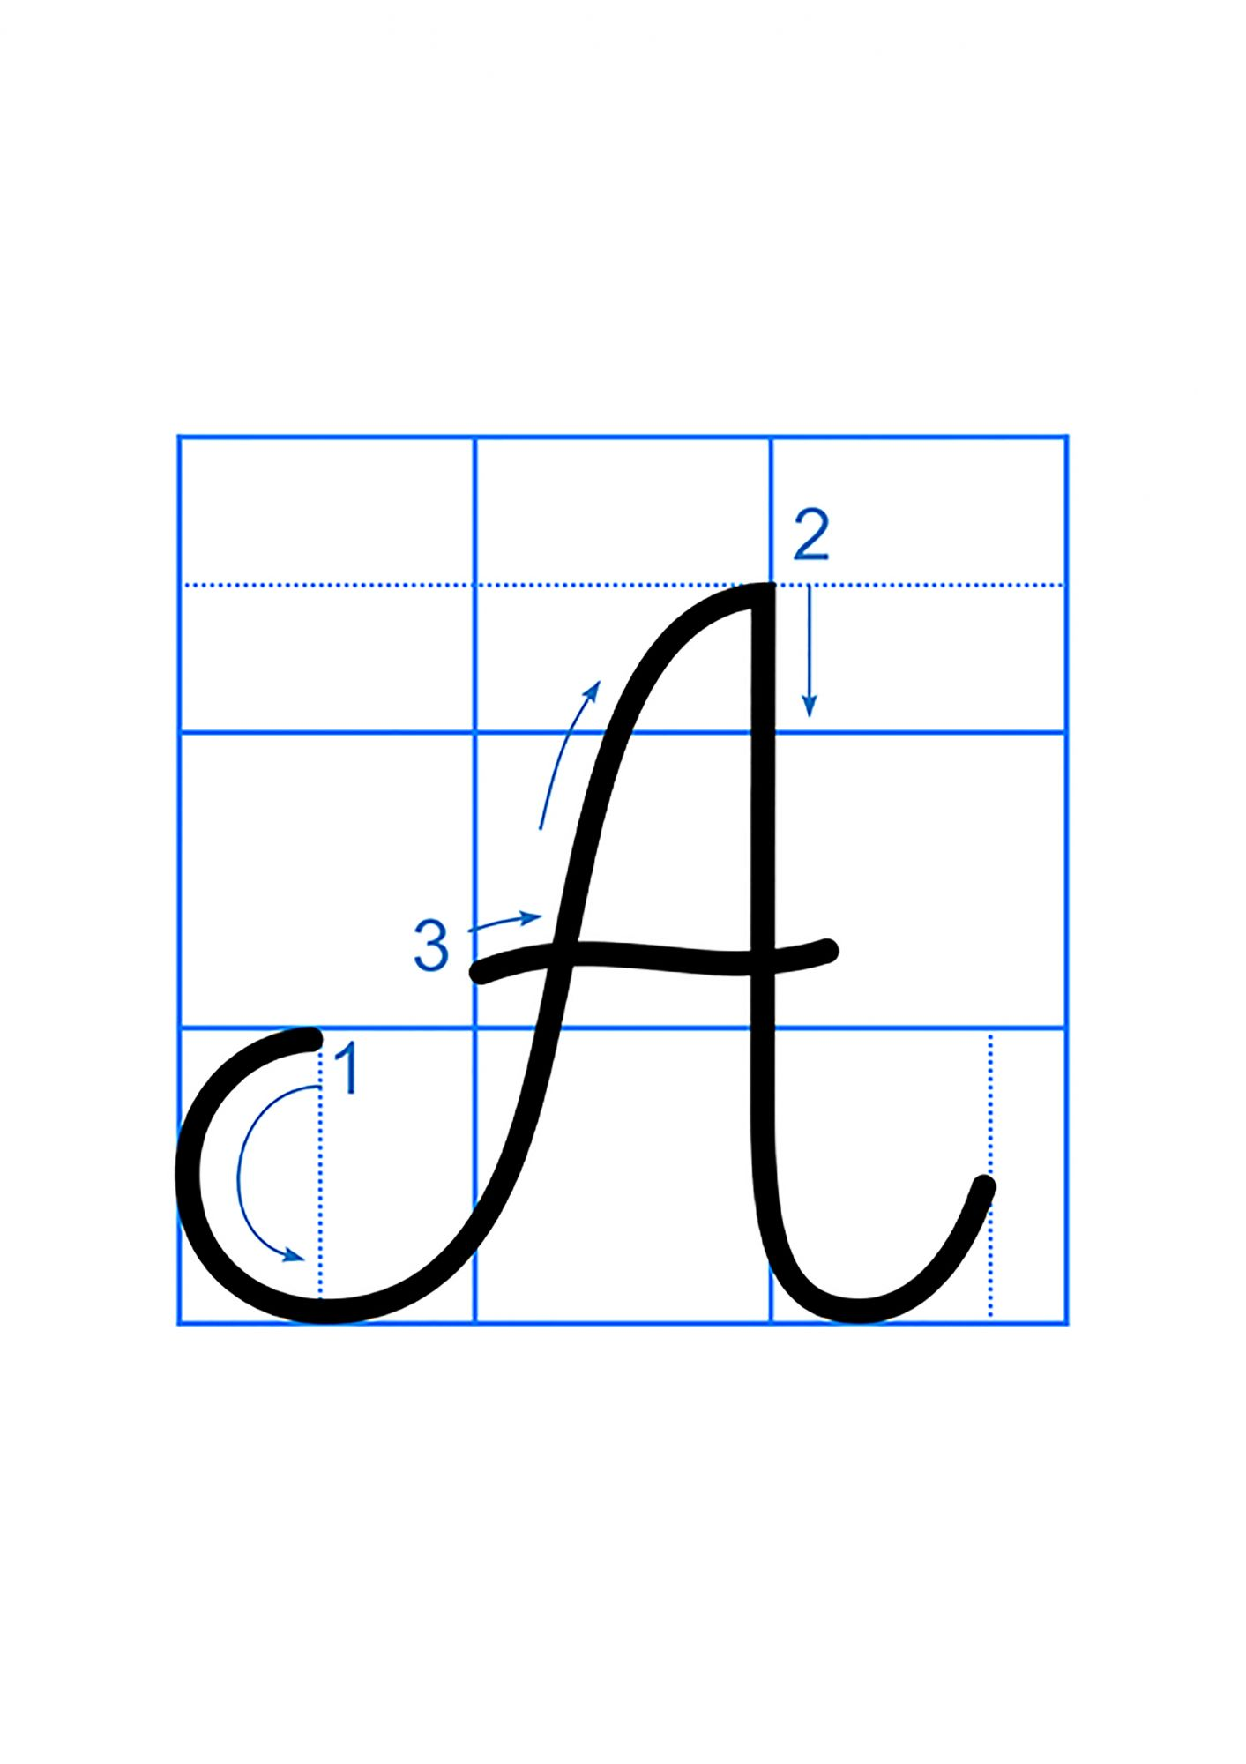

Cùng tìm hiểu
Nét móc ngược phải
Chữ hoa A được viết bởi 3 nét:
Gần giống nét móc ngược trái
2
ô ly rưỡi
Nét cong trái
2 ô ly hơn

Slide 4
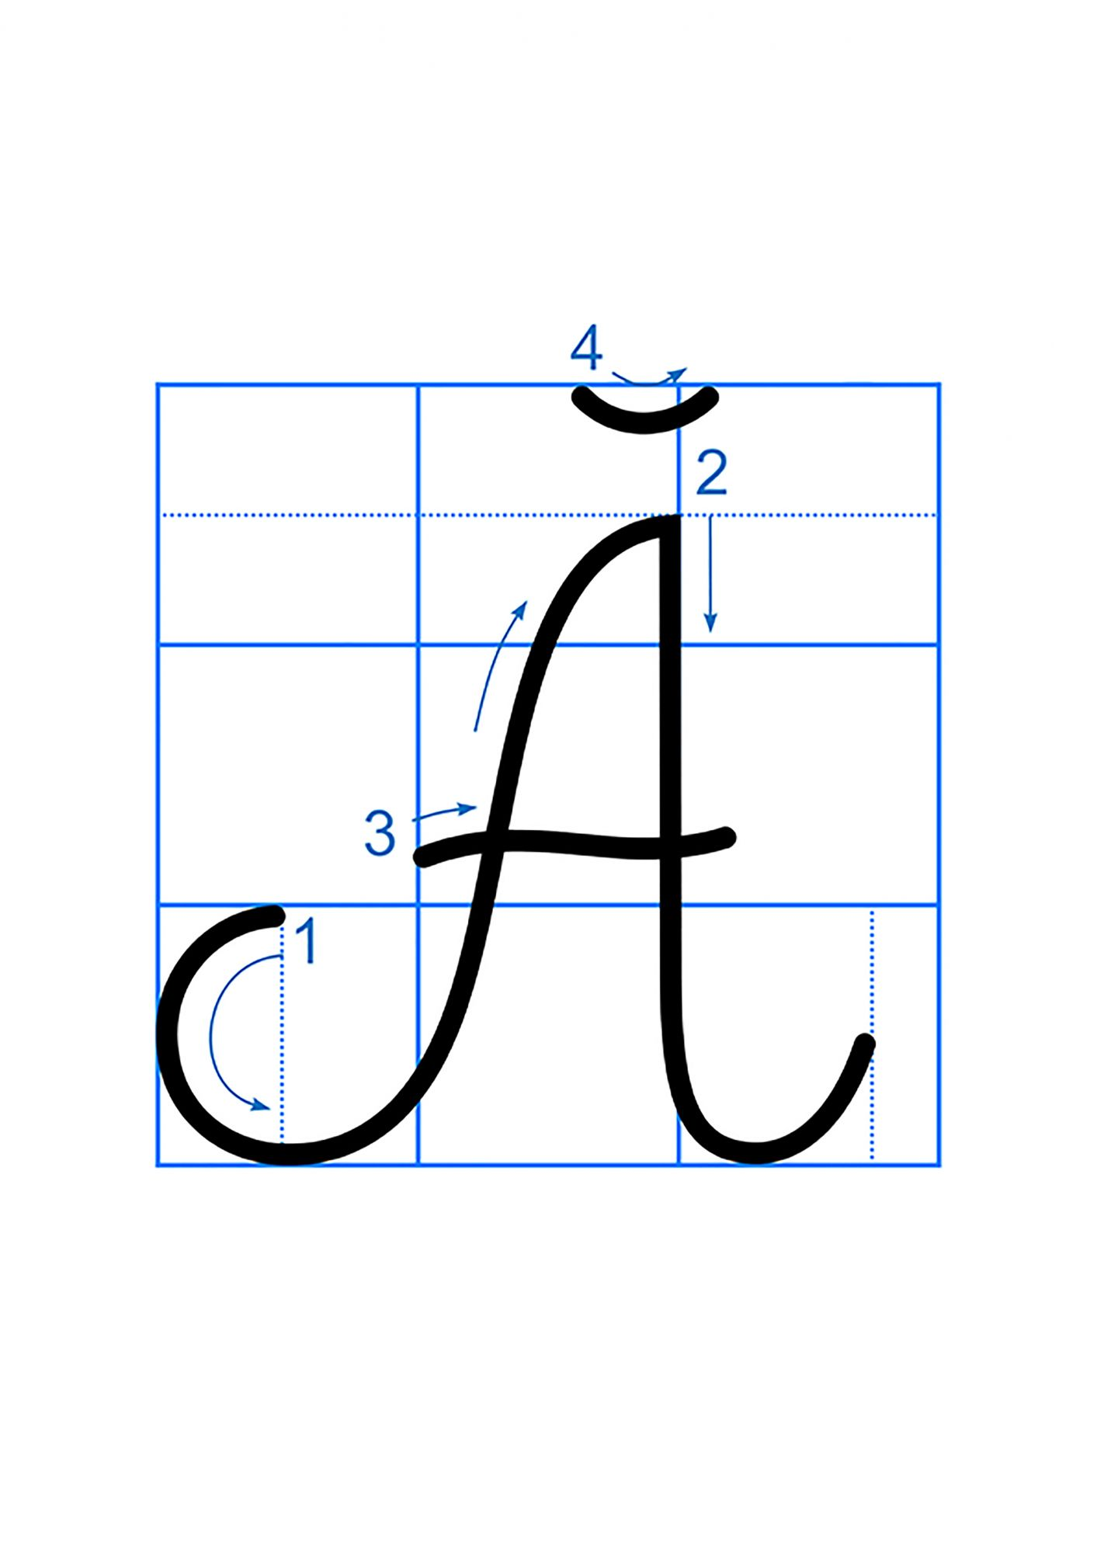
Cùng tìm hiểu
Nét cong dưới nhỏ
Nét móc ngược phải
Chữ hoa Ă được viết bởi 4 nét:
Gần giống nét móc ngược trái
2
ô ly rưỡi
Nét cong trái
2 ô ly hơn

Slide 5

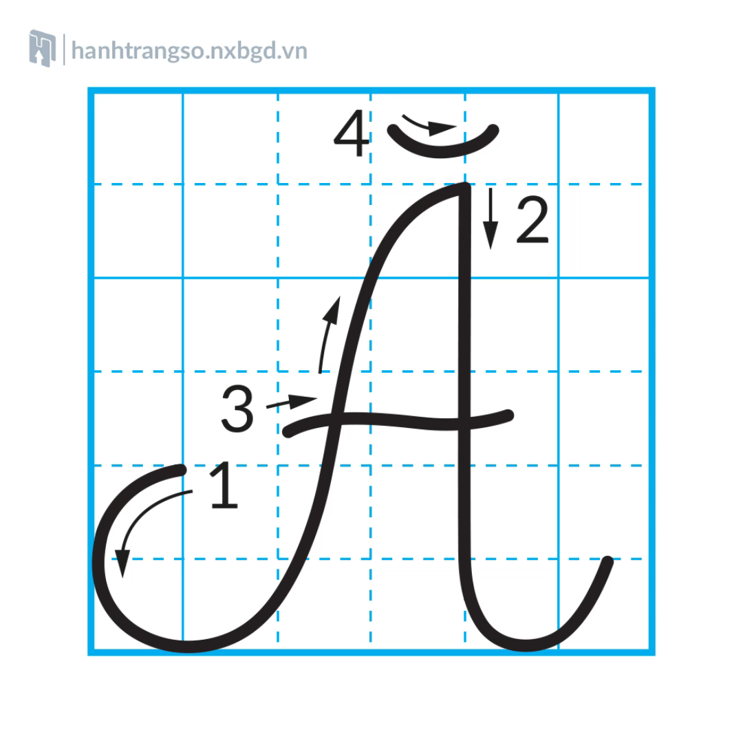


CHỮ HOA
Ă
Viết vào VTV
Viết vào bảng con

Slide 6

Từ ứng dụng
Đông Anh

Slide 7

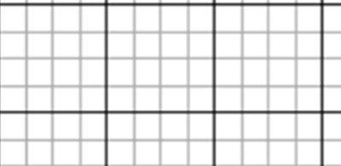
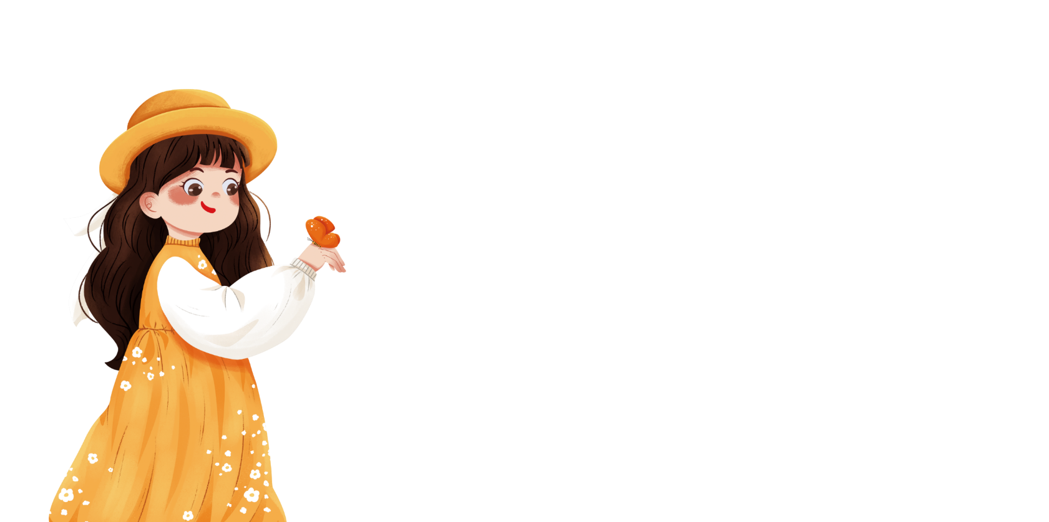
Viết câu ứng dụng
Ai về thăm huyện Đông Anh
Ghé xem phong cảnh LΞ κành Thục Vương.
Ý nghĩa:
Ca ngợi các cảnh đẹp ở huyện Đông Anh.

